Slide 1
স্বাগতম

Slide 2
পরিচিতি
মোঃ আলমগীর কবির
সহকারি শিক্ষক (বিজ্ঞান)
হাটবোয়ালিয়া মাধ্যমিক বালিকা বিদ্যালয়
আলমডাংগা, চুয়াডাংগা।
মোবাইল নং- ০১৯১৫৫১৭৫৮৪
E-mail: alamgir.kabir78@gmail.com
শ্রেণি – দশম
বিষয় – বিজ্ঞান
অধ্যায় – ১৩, সবাই কাছাকাছি
সময় – ৫০ মিনিট

Slide 3
শিখনফল
এ পাঠ শেষে শিক্ষার্থীরা –
ইন্টারনেট কী তা ব্যাখ্যা করতে পারবে।
ই-মেইলের কার্যক্রম ব্যাখ্যা করতে পারবে।
ইন্টারনেট ও ই-মেইলের মাধ্যমে যোগাযোগ করতে হলে কি ধরনের হার্ডওয়্যার ও সফটওয়্যার প্রয়োজন তা উল্লেখ করতে পারবে।

Slide 4
পাঠশিরোনাম
যোগাযোগ বলতে কি বুঝ?
যোগাযোগের মাধ্যমগুলো কী কী?
তথ্যপ্রযুক্তির যুগে কোন কোন মাধ্যম দ্বারা যোগাযোগ রক্ষা করা যায়?
আজকের পাঠের বিষয় – ইন্টারনেট ও ই-মেইল

Slide 5
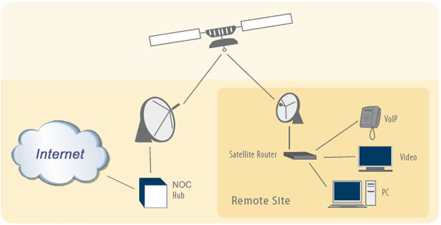
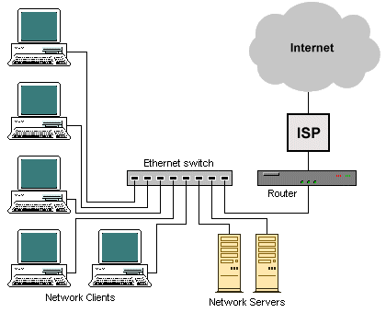
ইন্টারনেট হলো এমন একদল নেটওয়ার্ক যা তৈরী অসংখ্য কম্পিঊটার, মোডেম ও টেলিফোন লাইন দিয়ে। ইন্টারনেট অনেকগুলো নেটওয়ার্কের সমষ্টি এবং সকলে মিলে একটি একক নেটওয়ার্কের মত কাজ করা যায়। ইন্টারনেট হলো ‘নেটওয়ার্কের নেটওয়ার্ক’ বা ‘সকল নেটওয়ার্কের জননী’। এটি একটি আন্তর্জাতিক নেটওয়ার্ক যা সংযুক্ত করেছে ২০০ এর বেশি দেশের প্রায় ৪ লক্ষ ছোট ছোট নেটওয়ার্ক। ১৯৬৯ সালে আমেরিকার প্রতিরক্ষা বিভাগ প্রথম ইন্টারনেট চালু করেছে।

Slide 6
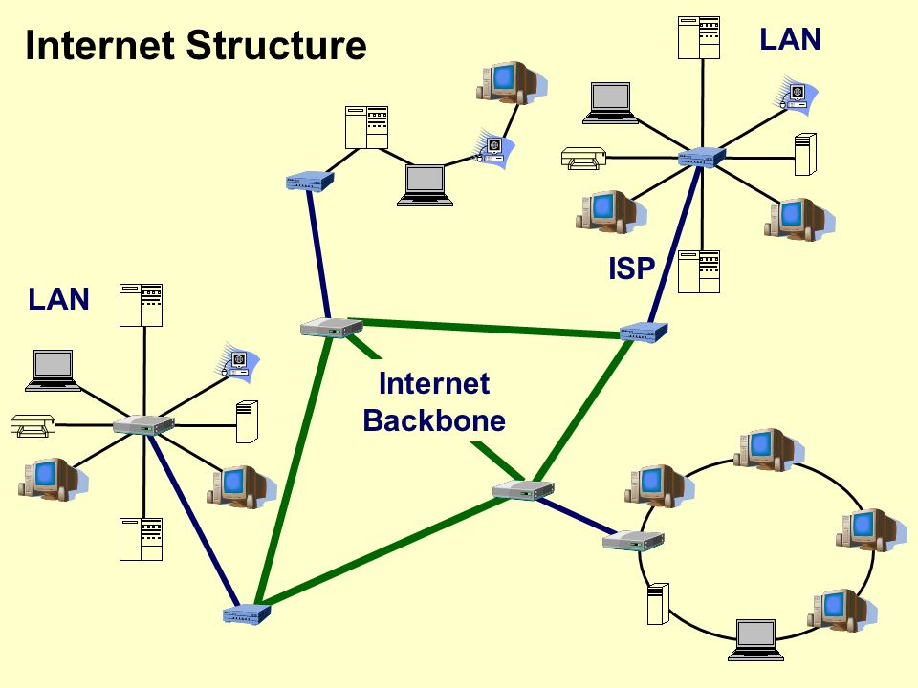

Slide 7
ই-মেইল
ই-মেইল অর্থ ইলেকট্রনিক মেইল। ই-মেইলের সাহায্যে বার্তা আদান প্রদান করা হয়। এছাড়াও ডকুমেন্ট, ছবি, চিঠি ইত্যাদি মুহূর্তের মধ্যেই পৃথিবীর যেকোন প্রান্তে পৌছানো যায়। ইন্টারনেটের সাহায্যে ই-মেইলে দ্রুত আত্নীয়স্বজন বা সহকর্মীদের সাথে যোগাযোগ করা যায়। ই-মেইলে চিঠি পাঠাতে কোন ষ্ট্যাম্প, পোস্টকার্ড বা ডাকপিয়নের প্রয়োজন হয় না। গুগলের জিমেইল, মাইক্রোসফটের ইয়াহু, হটমেইল হলো কয়েকটি ই-মেইল সার্ভিস প্রোভাইডারের নাম।

Slide 8
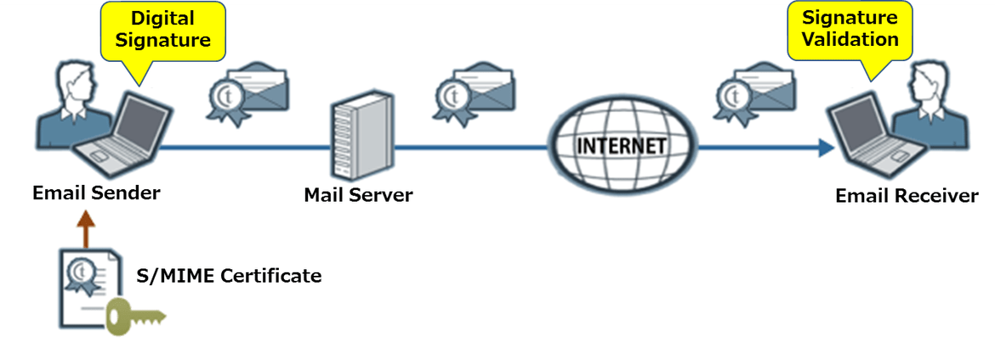
ই-মেইলে কিভাবে চিঠি পাঠানো হয় তা নীচের চিত্রে দেখানো হলোঃ
টেলিফোন
লাইন
টেলিফোন
লাইন
প্রেরক
কম্পিউটার
গ্রাহক
কম্পিউটার
ইন্টারনেট সংযোগ

Slide 9
একক কাজ
ই-মেইল কি?
ইন্টারনেট কীভাবে কাজ করে?
ই-মেইলের মাধ্যমে কী আদান প্রাদান করা যায়?

Slide 10
ইন্টারনেট এবং ইমেইলের মধ্যে পার্থক্যঃ
ইন্টারনেট ও ই-মেইল একে অপরের পরিপূরক। একটি ছাড়া অপরটির কোন অস্তিত্ব নেই। ইন্টারনেটের সাহায্যে অডিও ও ভিডিও কনফারেন্সিং করা যায় তেমনি সামাজিক যোগাযোগ মাধ্যম, ই-কমার্স, ই-ব্যাংকিং, রেডিও শোনা, সিনেমা দেখা বা লাইভ টিভি দেখাও সম্ভব। অপরপক্ষে ই-মেইলের সাহায্যে কোন ডকুমেন্ট, চিঠি, ছবি ইত্যাদি পাঠানো যায়।
ইন্টারনেট এবং ইমেইলের মাধ্যমে যোগাযোগ করতে হলে নিম্ন লিখিত হার্ডয়্যার ও সফটওয়্যার প্রয়োজনঃ
হার্ডওয়্যার সমূহঃ কম্পিউটার, মডেম, নেটওয়ার্ক কার্ড, টেলিফোন লাইন, ইন্টারনেটযুক্ত মোবাইল ফোন ইত্যাদি।
সফটও্যারসমূহঃ ব্রাঊজিং সফটওয়্যার, নেটওয়ার্ক সফটওয়্যার ইত্যাদি।

Slide 11
দলীয় কাজ
দল - ক
ইন্টারনেট স্থাপনের জন্য কী কী হার্ডওয়্যার প্রয়োজন। তাদের তালিকা তৈরী কর।
দল – খ
চিত্রের মাধ্যমে ই-মেইল প্রেরণ ও গ্রহণ পদ্ধতি উল্লেখ কর।

Slide 12
মূল্যায়ন
ই-মেইল অর্থ কি?
ইন্টারনেট প্রথম কখন চালু হয়?
ই-মেইলের সুবিধা কি?

Slide 13
ধন্যবাদ

